Slide 1
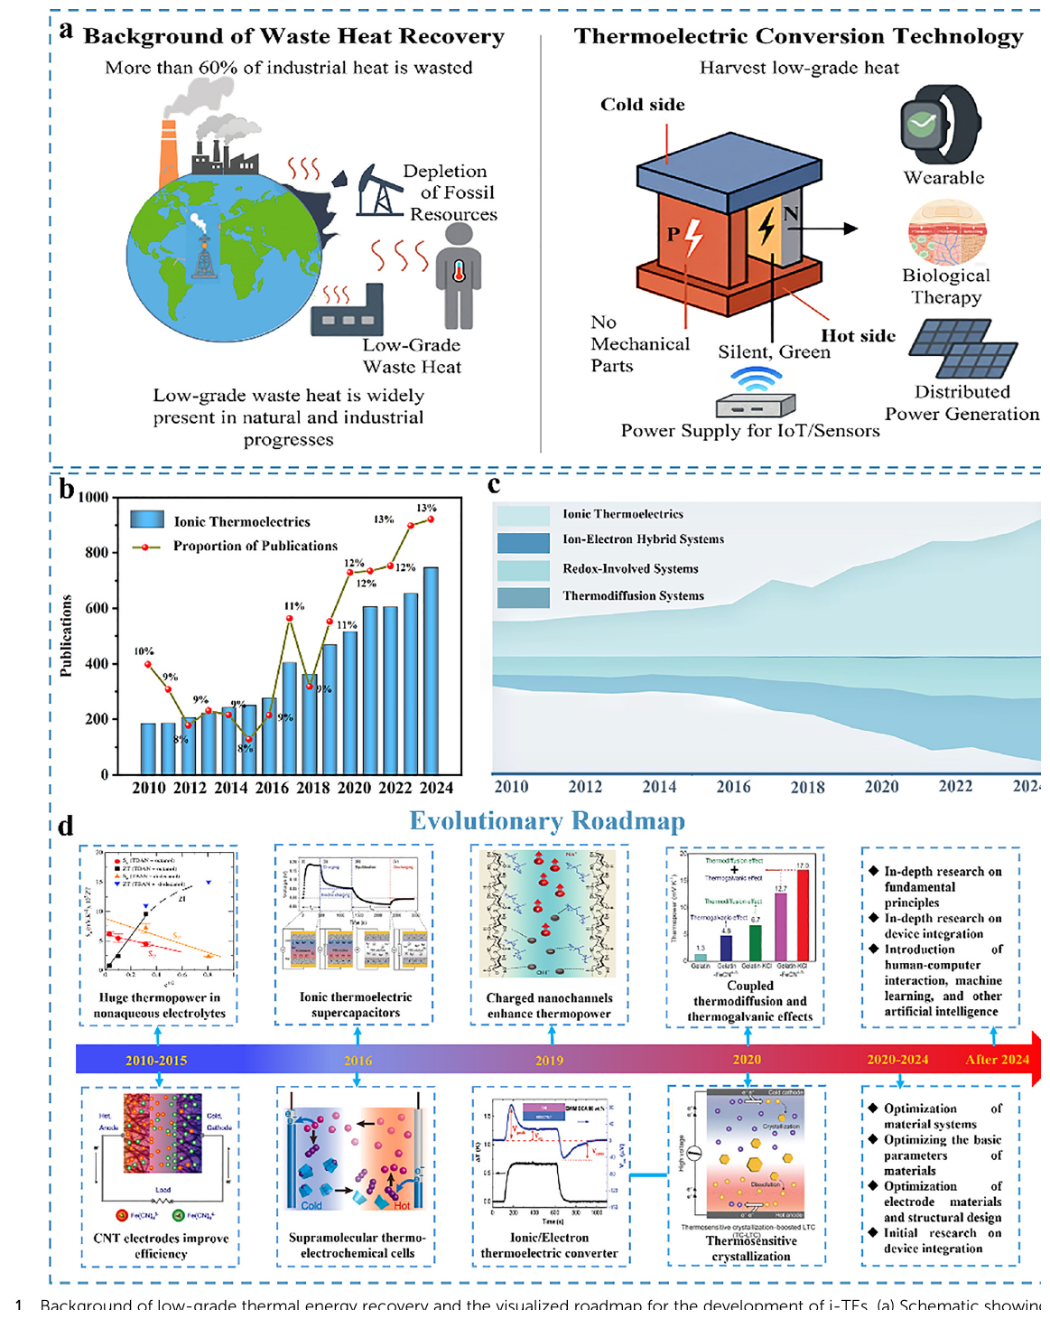
Thermogalvanic
低品位热能转换报告
从液态 thermocell 到功能聚合物/水凝胶 iTE
面向 <100 °C 低品位热
依赖 redox couple 的热电化学势差
以连续输出、柔性集成和稳定性为主线
综合 7 篇综述：Joule, Adv. Sci., Chem. Sci., Adv. Mater., Chem. Soc. Rev., Natl. Sci. Rev.

Slide 2
低品位热回收把热电材料推向柔性和分布式场景
>60%
<100 °C
工业热以废热形式流失
低品位热常用定义
人体、环境、数据中心和工厂都有温差源
iTE 论文量在 2020 年后快速增长
路线从高 Seebeck 转向稳定功率输出
Source: Fig. 1, Chem. Soc. Rev., 2026
报告主线：thermogalvanic 的价值不只在高热电势，而在可连续把热梯度转成外电路电流。

Slide 3
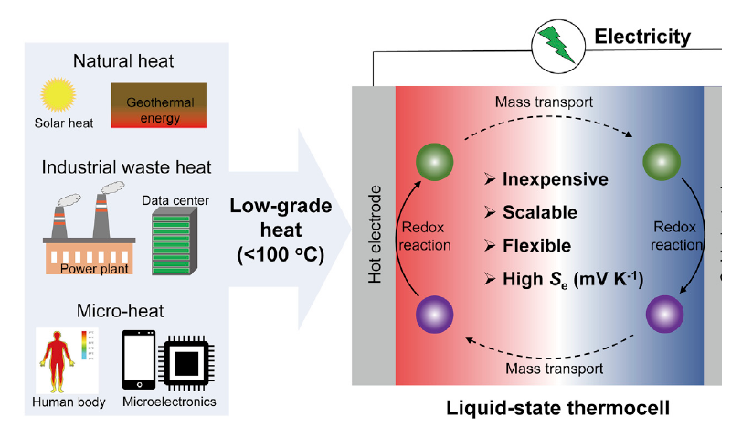
Thermogalvanic cell 用温差打破 redox 平衡
基本图景
热端/冷端电极发生相反 redox 反应
反应熵差决定温差下的电势偏移
离子扩散维持浓度与电荷补偿
Si = -(Vhot - Vcold)/(Thot - Tcold)
常见体系：Fe(CN)6^4-/3-, I-/I3-, Fe2+/3+, Co(bpy)3^2+/3+
Source: Fig. 1, Joule, 2021; Adv. Sci., 2025
只要热梯度存在并允许电子经外电路返回，TG cell 理论上可维持连续输出。

Slide 4
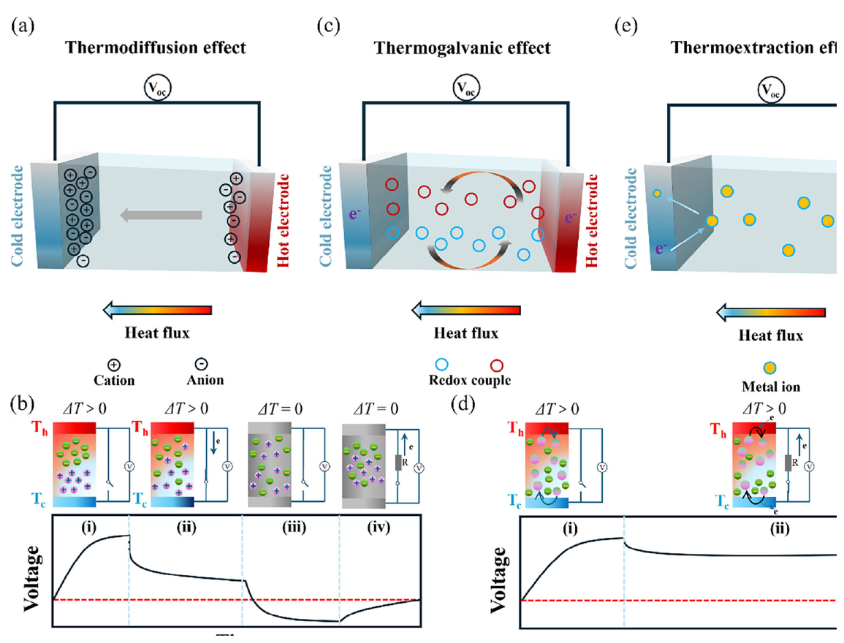
三类离子热电机制的差别在“电荷是否能连续流出”
TD/TCC：离子迁移先形成电压，外接后更像放电过程
TG/TEC：redox 反应把电子交给外电路
Thermoextraction：电极参与离子抽取，评价更复杂
评价维度
thermopower, ionic/electrical conductivity,
thermal conductivity, Pmax, ηr
Source: Fig. 1, Adv. Sci., 2025
Thermogalvanic 的核心价值在于低温差下由 redox 反应维持稳定发电。

Slide 5
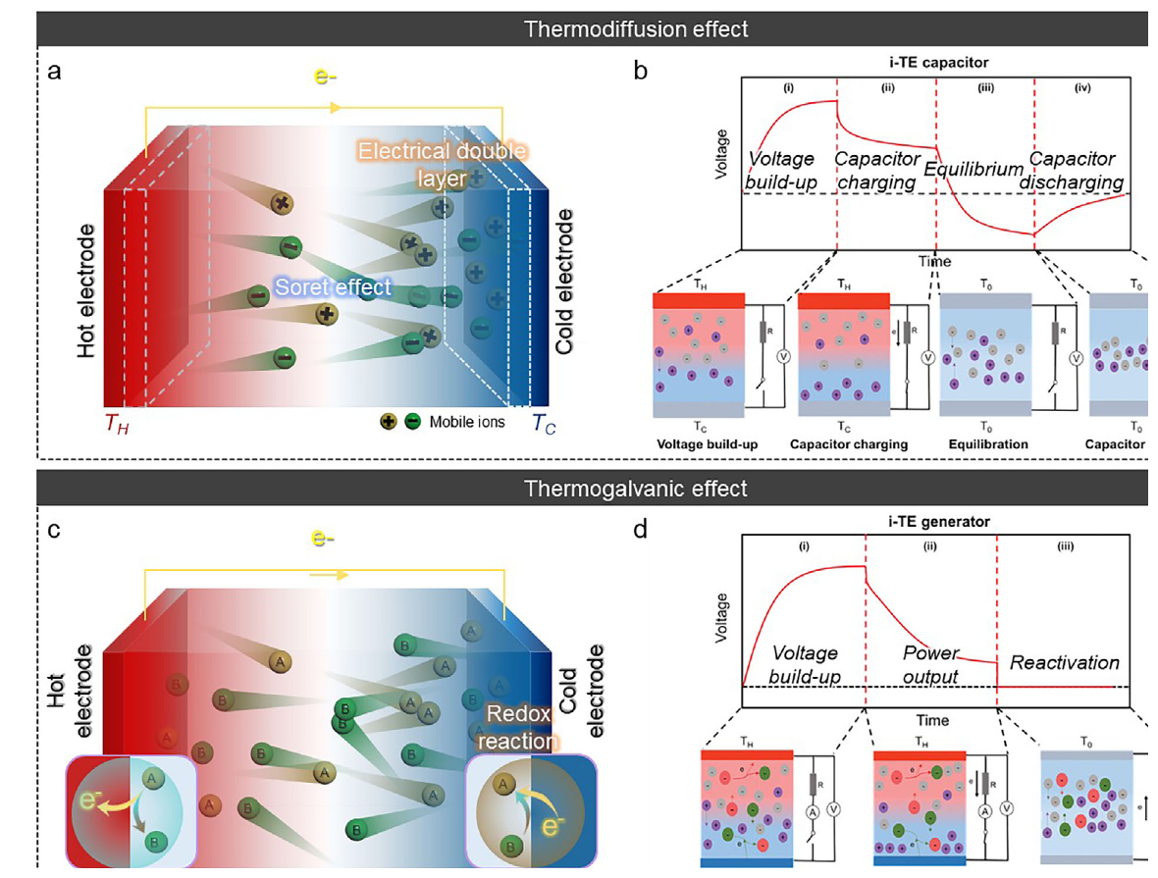
Thermodiffusion 和 thermogalvanic 可协同，但动力学瓶颈不同
TD 给高 thermopower，但容易受充放电循环限制
TG 给连续 power output，但 Seebeck 通常偏低
协同策略试图叠加 Soret 与 redox entropy
设计目标：
把高热电势、快速离子传输、
可逆 redox 和低热导同时推高。
Source: Fig. 2, Adv. Mater., 2026
从综述脉络看，2020 年后的关键变化是从单一机制优化转向 TD-TG 耦合与器件级持续输出。

Slide 6
TEG、TCC 与 TEC 的分工决定了材料选择
维度 | TEG | TCC | TEC/TG
机制 | Seebeck effect | Thermodiffusion effect | Thermogalvanic effect
载流子 | 电子/空穴 | 离子 | Redox ions
关键材料 | 固态半导体 | 液体/凝胶/聚合物 | 液体/凝胶
热电势 | 低 | 高 | 中等
工作模式 | 连续输出 | 间歇输出 | 连续输出
温度区间 | 高温常见 | 低温 <100 °C | 低温 <100 °C
Source: 整理自 Table 1, Adv. Sci., 2025
TEC/TG 在低温、柔性和连续输出之间取得平衡，因此适合人体热、环境热和小功率传感器。

Slide 7
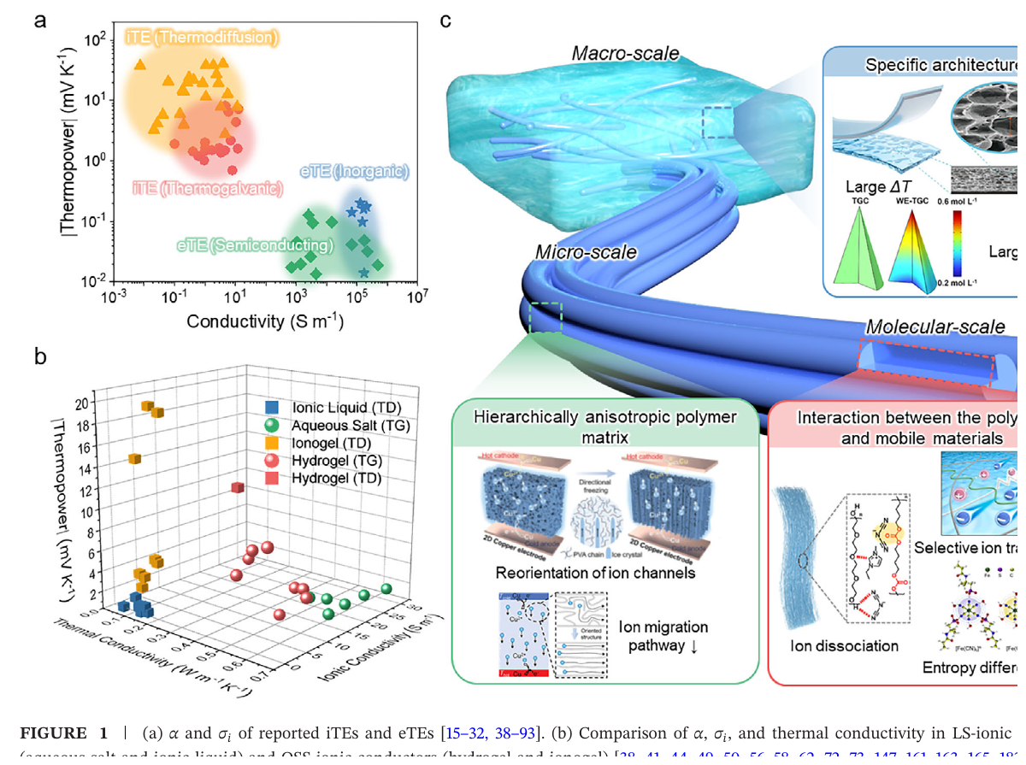
离子热电的优势来自高 thermopower，但必须补上导电和力学短板
TD 型 iTE 的 thermopower 通常最高
TG 型 hydrogel/液态体系兼顾连续输出
功能聚合物把离子动力学和力学性能一起调控
分子尺度
微结构尺度
器件尺度
Source: Fig. 1, Adv. Mater., 2026
热电势、离子电导率、热导率和机械稳定性互相牵制，多尺度聚合物设计是当前综述共同强调的方向。

Slide 8
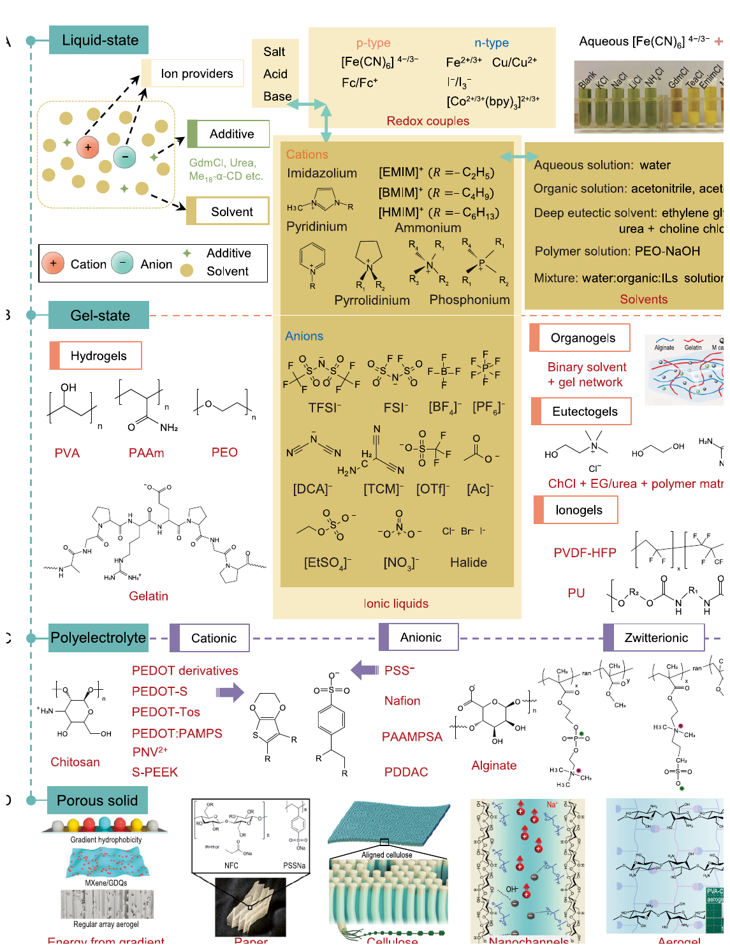
材料谱系从液态电解质扩展到凝胶、聚电解质和多孔固态框架
液态：反应动力学快，但泄漏/封装压力大
凝胶态：柔性、形状保持和可穿戴友好
聚电解质：离子选择性和链段相互作用更强
多孔固态：通道和界面可设计，制备更复杂
Thermogalvanic 报告重点：
redox couple + 凝胶/聚合物矩阵
Source: Fig. 2, Natl. Sci. Rev., 2026
材料选择本质上是在“离子流动、redox 可逆性、热管理和可穿戴力学”之间做系统权衡。

Slide 9
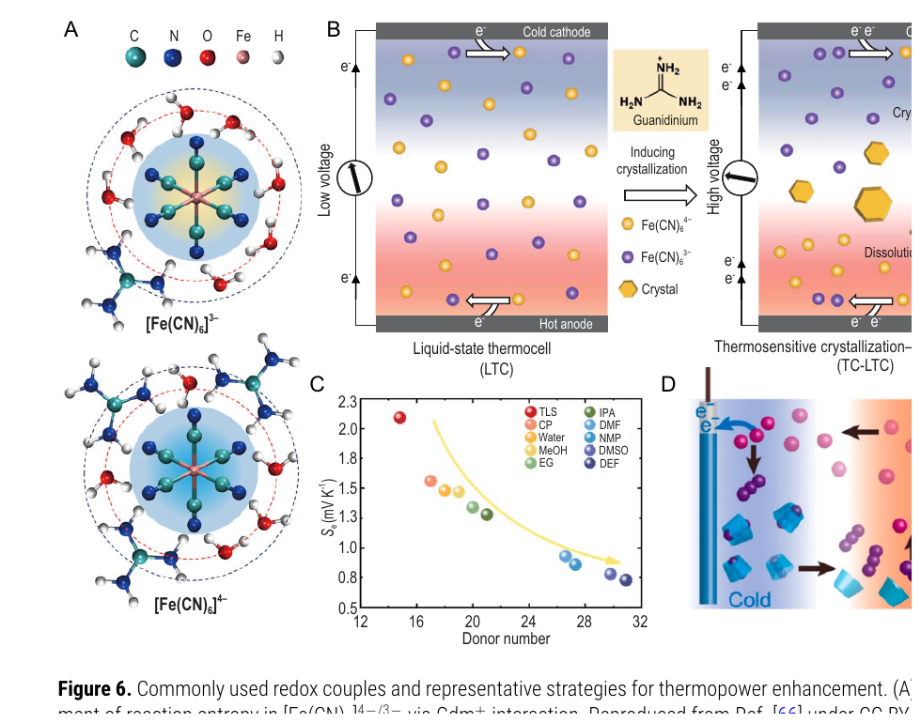
Redox couple 的反应熵和溶剂化结构决定 TG 热电势
p-type: Fe(CN)6^4-/3-, Fc/Fc+
n-type: Fe2+/3+, I-/I3-, Cu/Cu2+
Gdm+、溶剂 donor number、选择性捕获可放大 ΔSredox
α ≈ ΔSredox / nF
增强策略必须同时检查沉淀、扩散、可逆性和电极兼容性。
Source: Fig. 6, Natl. Sci. Rev., 2026
提升 TG performance 的第一层杠杆是 redox chemistry，第二层才是聚合物网络和器件封装。

Slide 10
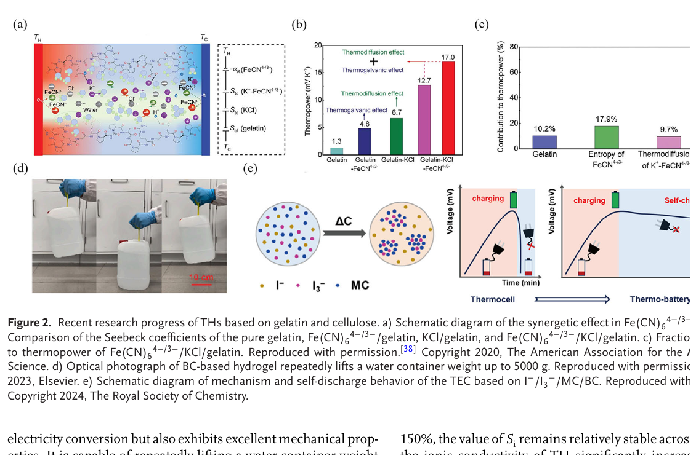
Thermogalvanic hydrogels 把 redox 化学嵌入柔性离子网络
天然/合成聚合物提供水保持和柔性
链段相互作用调节 Fe(CN)6、I-/I3- 等扩散
协同 TD-TG 可提高 apparent thermopower
机械稳定与长期水分保持仍是难点
Hydrogel 作为可设计离子网络，
同步调控 solvation、transport 和 mechanics。
Source: Fig. 2, Adv. Sci., 2025
水凝胶的设计目标正在从“能发电”转向“可弯折、可封装、可持续输出”。

Slide 11
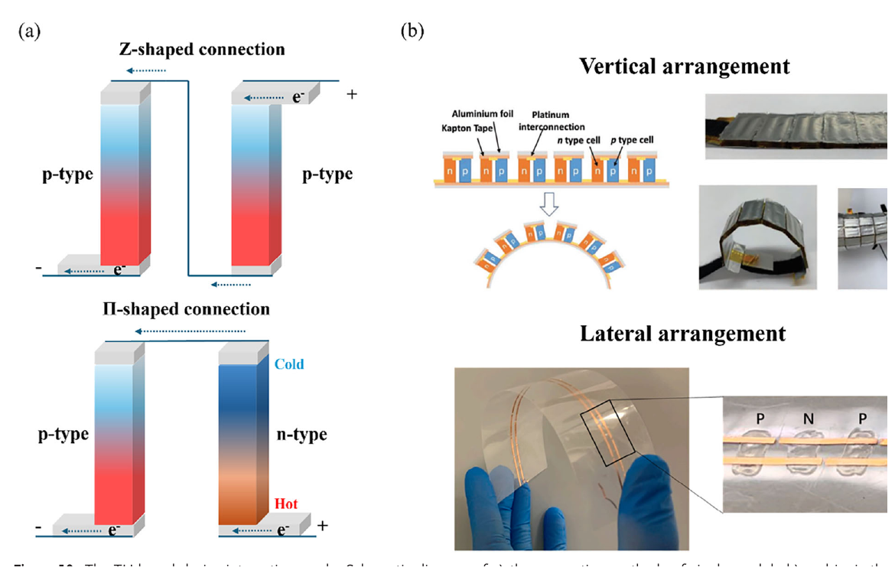
器件集成要解决小 ΔT 下的电压叠加和热路径管理
Z 型连接适合同种 p/n 单元串联
Pi 型连接适合 p-type 与 n-type 组合
垂直结构利于穿戴贴合，横向结构利于柔性布线
关键工程量：
热端/冷端隔离、电极面积、
内阻、封装和含水稳定性
Source: Fig. 10, Adv. Sci., 2025
从单电池走向模块时，材料性能会被热短路、界面电阻和封装稳定性重新排序。

Slide 12
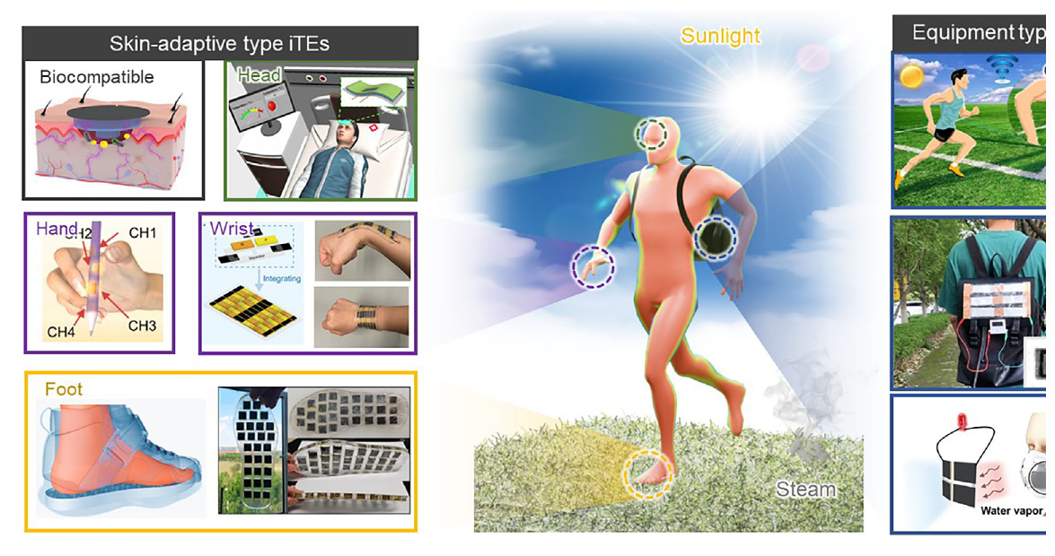
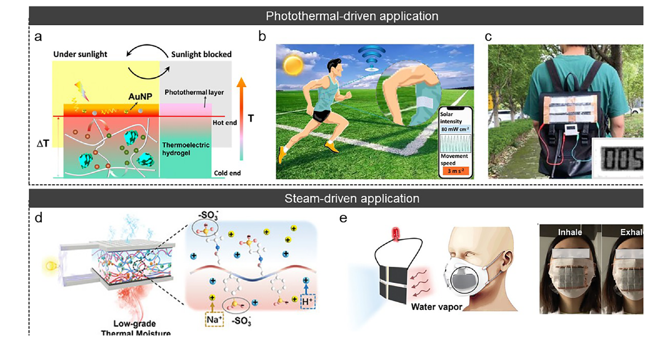
应用从人体热采集扩展到太阳光、湿热和自供能传感
皮肤、手腕、足底、衣物和背包是最常见演示平台
光热层可把太阳光转换成局部 ΔT
蒸汽/湿热体系把人体呼吸和环境湿度纳入能量源
短期演示多，长期稳定运行和标准化评价不足
真正的应用门槛：
输出功率是否覆盖传感/通信负载，
并在汗液、弯折、蒸发和温度波动下保持稳定。
Source: Figs. 13 and 15, Adv. Mater., 2026
Thermogalvanic 最自然的落点是低功耗、低温差、分布式、柔性自供能系统。

Slide 13
走向 power supply 仍卡在效率、功率密度和稳定性三处
效率
功率
稳定
高 α 不等于高 η
热导和内阻会吞掉温差收益
需要统一 ηr/Pmax 评价
单电池输出仍偏低
模块串并联带来界面损耗
n-type 半电池选择较少
液体泄漏、凝胶脱水
redox 交叉扩散和副反应
弯折/汗液/温度循环老化
综述共同指向的研究策略：以 redox thermodynamics 为起点，以 polymer-ion interaction 为调控轴，以 module-level heat/electron/ion pathway 为验收标准。
下一阶段竞争不在“最高热电势记录”，而在可复制、可封装、可持续供电的系统指标。

Slide 14
结论：Thermogalvanic 是低品位热到小功率电源的柔性路径
低品位热广泛存在，适配柔性/分布式 iTE
TG 通过 redox entropy 产生电势并支持连续输出
功能聚合物把 solvation、diffusion 和 mechanics 耦合调控
水凝胶推动可穿戴集成，但长期稳定仍需工程化验证
建议报告重点
先讲“连续输出”而非只讲高 Seebeck
材料对比用 α-σ-κ 和液态/凝胶/聚电解质分类图
水凝胶部分强调 redox couple 与聚合物网络的协同
展望聚焦标准化测试和模块级稳定功率
Take-home message: thermogalvanic 的核心挑战是把高反应熵差转化为低内阻、低热损失、长寿命的连续电源。

